Slide 1
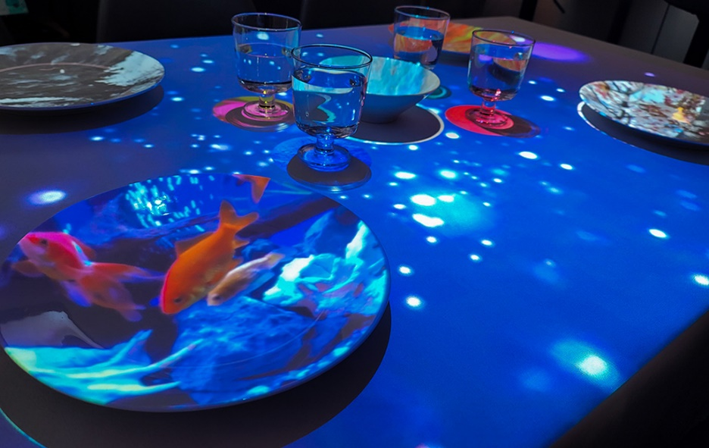
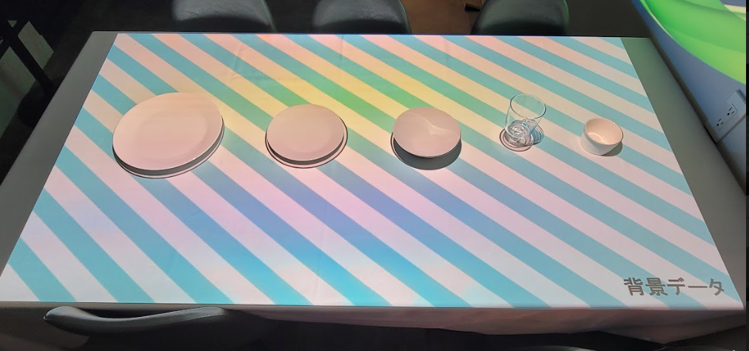
プロジェクションマッピング用データ作成、操作について
◆ 杜の都ものづくり大学® プロジェクションマッピング用テンプレートに関しての補足や、
テンプレートを利用しない場合の作成手順補足ファイルとなります。
・ご自身でデータ作成される場合は６ページ目をご参考にご利用ください。
・3～6ページはPowerPointで作成する際の操作手順となります。
・二次配布等はご遠慮いただきますようお願いいたします。
・Microsoft office 2019 PowerPoint にて作成されたファイルとなります。
・このファイルは、キッチンスタジオテーブルへ投影することを目的として作成されたテンプレートとなります。
想定された用途以外の利用時の不具合などについては一切責任を負いませんので、予めご了承ください。
※お客様がテンプレートを作成される際のご利用ソフトの操作や利用環境により、設定が一部異なる場合がございます。ご了承ください。
差し替え予定
利用例
利用例

Slide 2
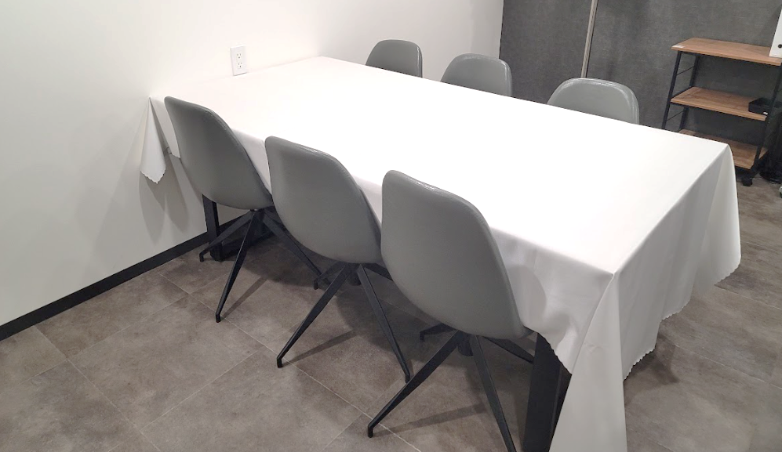
テーブル・食器について
テーブルサイズ
幅2000mm×奥行900mm×高さ710mm
食器
ディナープレート…270ｍm
デザートプレート…200mm
シリアルボウル……170mm
グラス………………80mm
サラダボウル………90mm
スタジオ内のプロジェクションマッピング向けの洋食器です。
食器へと投影する場合、画像のような白い食器を推奨しております。
ご自身でプロジェクション用マッピングのデータの設定変更する場合や、
スタジオへ食器類をお持ち込みされる場合の大きさの比較等にご利用ください。
※ボウルのような深さのあるお皿へ投影する場合、データがプレート等の平皿よりもずれやすい為、
ご確認頂いた上でご利用下さい。
ディナープレート
270mm
デザートプレート
200mm
シリアルボウル
170mm
グラス
80mm
サラダボウル
90mm
お持ち込み頂いたパソコンの設定をご確認の上、プロジェクターでの投影やセッティングを行って頂きますようお願いいたします。
プロジェクター自体の利用方法については、キッチンスタジオ内に説明書のご用意がございます。

Slide 3
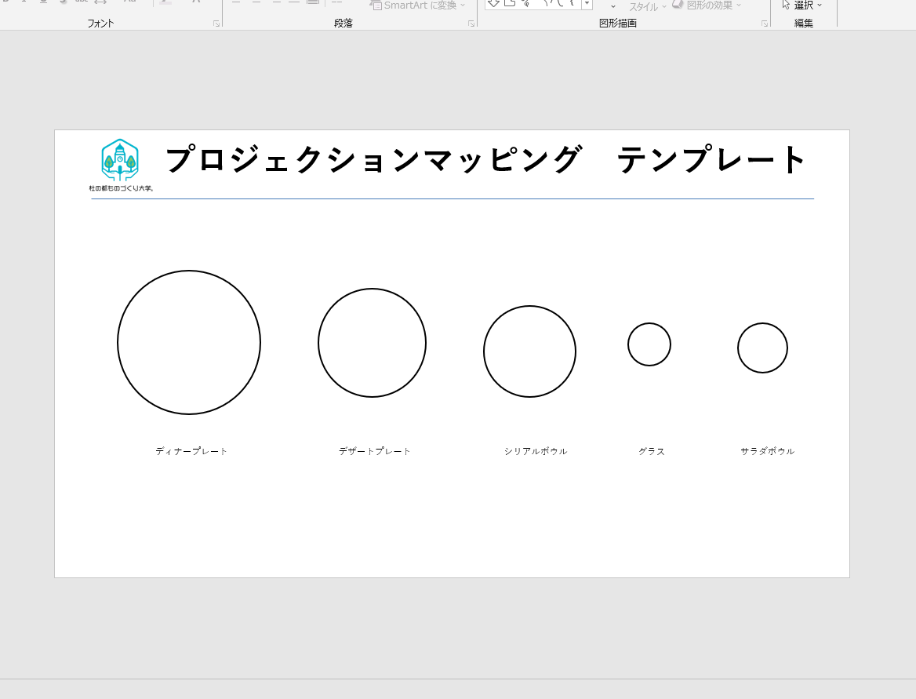
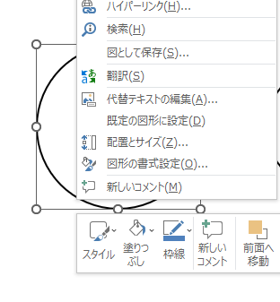
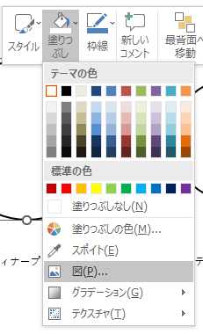
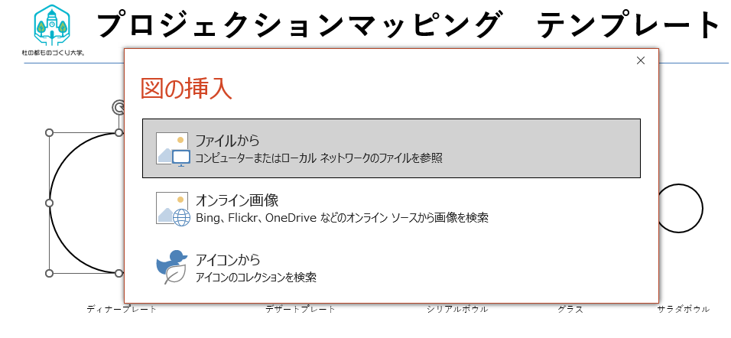
作成方法 ～画像版～
7ページ目の「食器類のサイズ」のデータを参考とした、ご利用時の操作手順となります。
①
②
③
④
6ページ目のテンプレートから、
投影したいお皿を選択し、
データの上で右クリックします。
赤枠の「塗りつぶし」をクリックします。
画像データを挿入する場合、
「図 (P)」をクリックします。
「ファイルから」をクリックし、
画像を選択後に、
「開く」をクリックします。
画像を挿入すると、円の中に画像が表示されます。
他のご利用データにも①～④の操作を行います

Slide 4
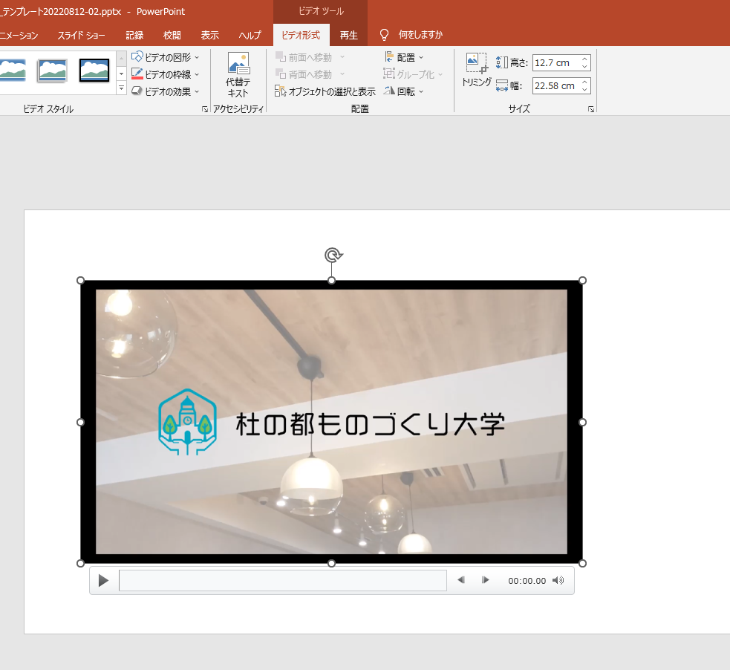
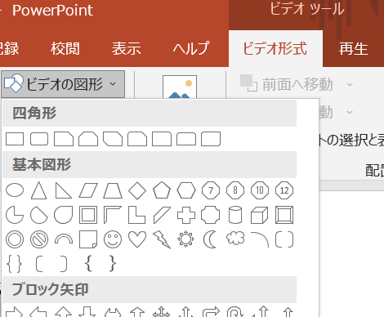
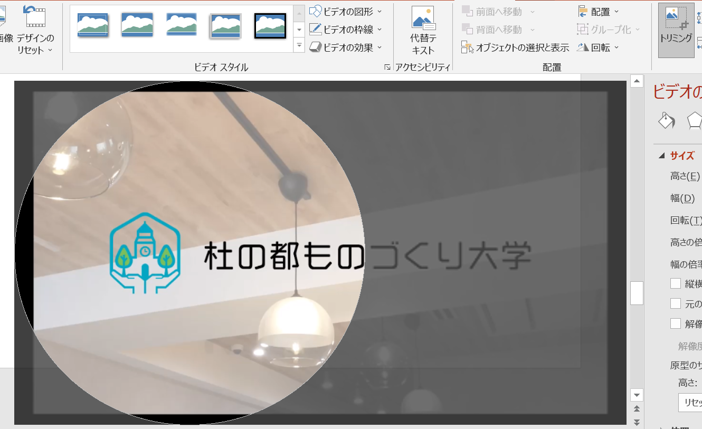
作成方法 ～動画版１～
7ページ目の「食器類のサイズ」のデータを参考とした、ご利用時の操作手順となります。
①
②
③
動画をPowerPointへ
ドラッグ&ドロップします。
ビデオツール「ビデオ形式」を選択し、
「ビデオの図形」を選択します。
ビデオ形式「トリミング」をクリックし、食器に投影させる範囲を修正します。
次のページ内で数値の設定について説明いたします。

Slide 5
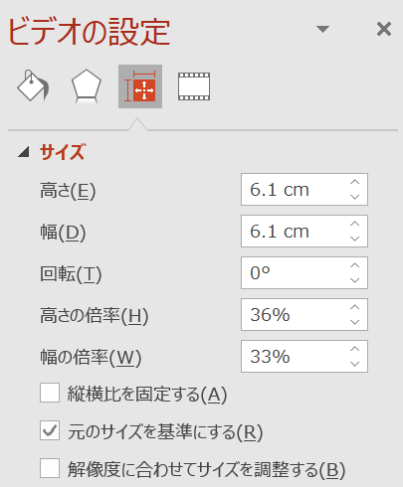
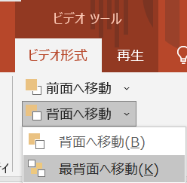
作成方法 ～動画版２～
7ページ目の「食器類のサイズ」のデータを参考とした、ご利用時の操作手順となります。
⑤
⑥
⑦
⑧
動画をダブルクリックし、
ビデオツール「ビデオ形式」
「サイズ」の赤枠内をクリックし、
「ビデオの設定」を表示させます
動画をダブルクリックし、
ビデオツール「ビデオ形式」
「縦横比を固定する」のチェックを
外します。
サイズ「高さ」「幅」を利用する
テンプレートと同じ数値に
変更してください。
テーブル全面へ動画を表示させる場合、
データをスライド全体に調節し、
ビデオツール＞「ビデオ形式」
背面へ移動」＞「最背面へ移動」
をご設定ください。

Slide 6
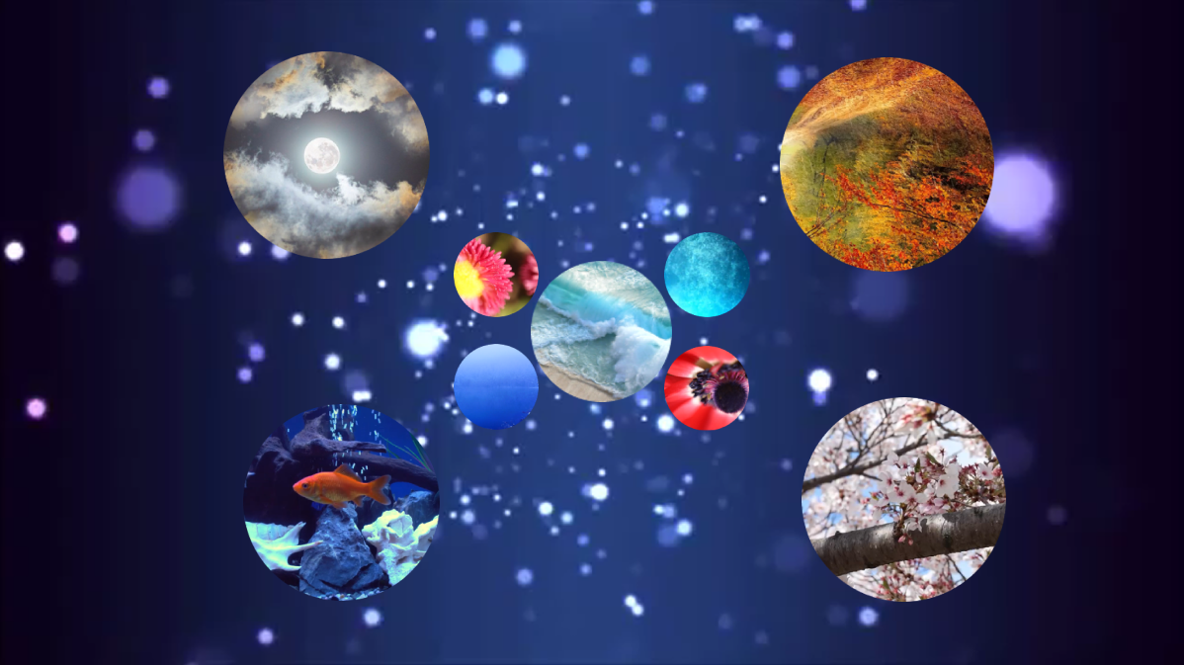
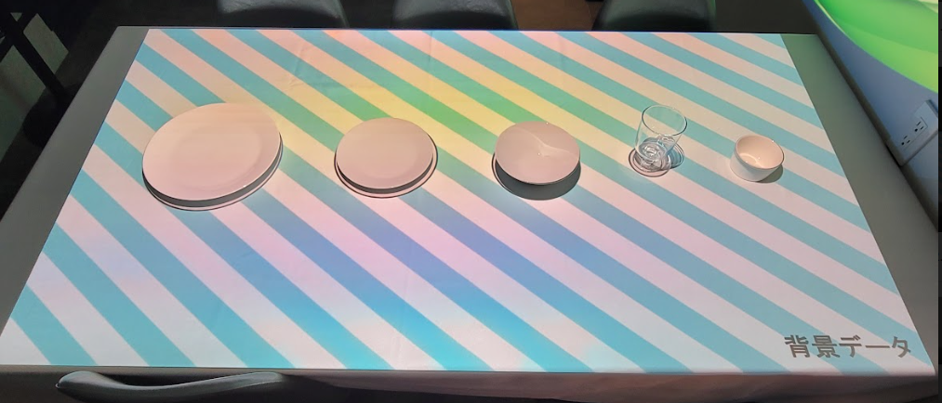
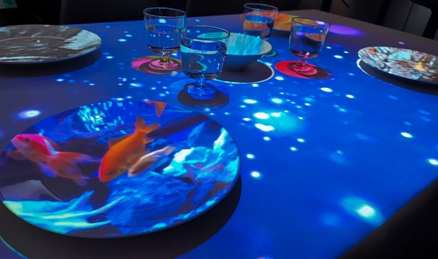
配布テンプレート内の利用食器について
ディナープレートを利用しております
グラスを利用しております
シリアルボウルを利用しております
6ページ目データ利用例
※ご利用時のメニューや人数により配布テンプレートで利用の食器以外のご利用を検討している場合、
次のスライド「食器類のサイズ」をご参照のもと、作成ください。
テンプレートデータ利用例

Slide 7
食器類のサイズ
ご自身でデータ作成される際や、配布のテンプレート以外の配置や食器をご利用される場合、
データの差し替えが難しい場合等、こちらのデータサイズを参考に編集をお試しください。
また、編集時の操作に関しましては、セクション「作成・編集方法」をご確認ください。
ディナープレート
(データ6.1cm)
デザートプレート
(データ4.6cm)
シリアルボウル
(データ3.9cm)
グラス
(データ1.8cm)
サラダボウル
(データ2.1cm)

Slide 8
データ利用例
※配布テンプレートと同一内容配置となります。
ディナープレート
ディナープレート
グラス
グラス
シリアルボウル
グラス
グラス
ディナープレート
ディナープレート
背景データ
※わかりやすくする為に設定しております。

